Slide 2
Filip Leemans
Projectcoördinator bij RVO-Society.
RVO-Society ?
Roger Van Overstraeten: stichter van Imec
Pakketten voor secundair onderwijs:
Cool met spoelen!
Photonics Explorer
Duurzame projecten 1ste graad:
De lichtreizigers
De zonnedouche
De ananasboot
De yoghurtdetective

Slide 3
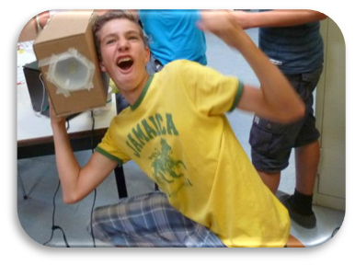
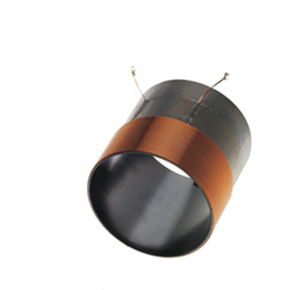
Cool met Spoelen
Hoe zit een luidspreker in elkaar?
Construeer zelf een luidspreker.
→ leerlingen maken kennis met de elektromagnetische kracht
en haar eigenschappen

Slide 4
Hoe kunnen we de motivatie en de aandacht van de leerlingen verbeteren?
Maak leerlingen actief → procesgeoriënteerde instructie
Start vanuit de leefwereld van de leerlingen → bouw kennis op, constructief
Laat leerlingen samenwerken en elkaar helpen → verbondenheid, coöperatief
Actief – Constructief - Coöperatief

Slide 5
Cool met Spoelen
leerlingen halen een luidspreker uit elkaar onderzoeken de elektromagnetische kracht bouwen zelf een luidspreker
→ actief
luidspreker kennen de leerlingen experimenteren vanuit eigen kennis
→ constructief
leerlingen werken in groepjes
→ coöperatief

Slide 6
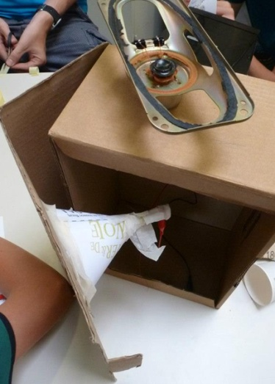
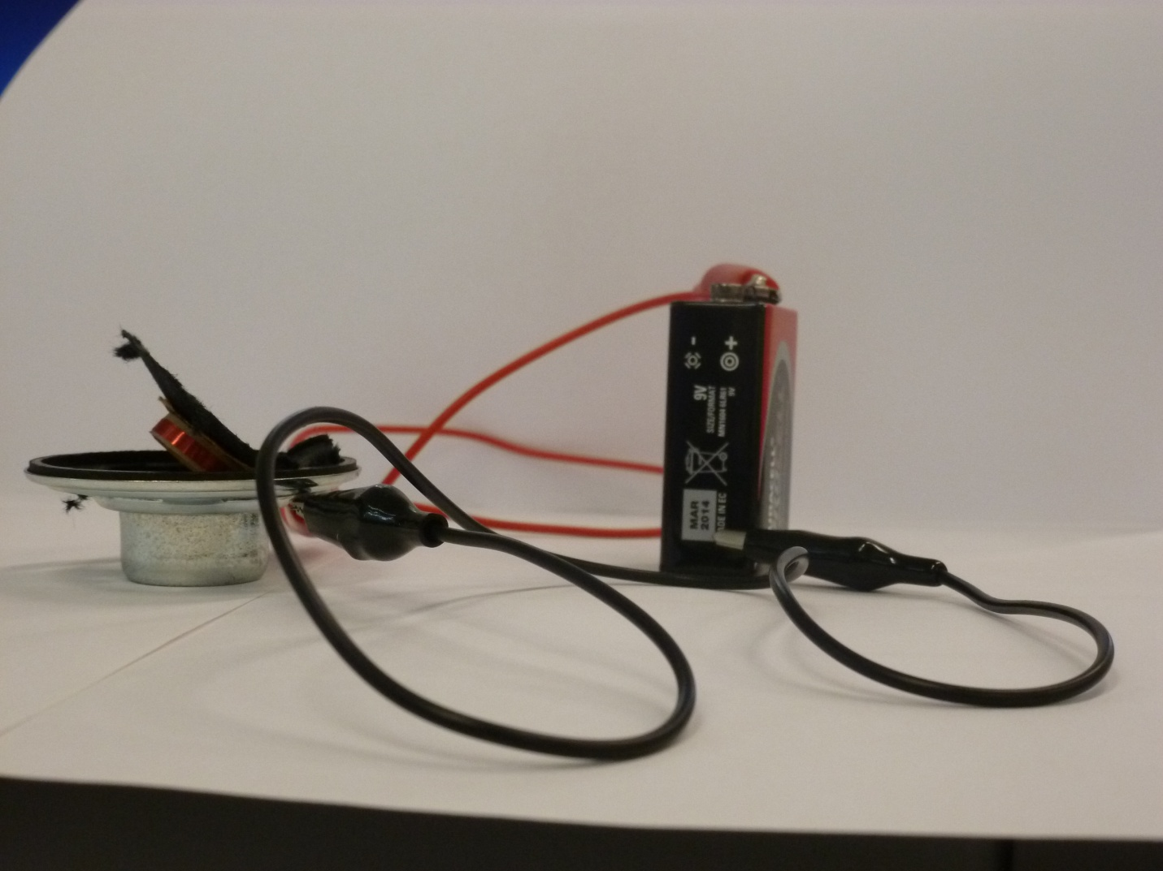
Verschillende lesfasen:
Leerlingen verwonderen, nieuwsgierig maken
Muziek afspelen met zelfgemaakt exemplaar
Luidspreker bekijken en uit elkaar halen

Slide 7
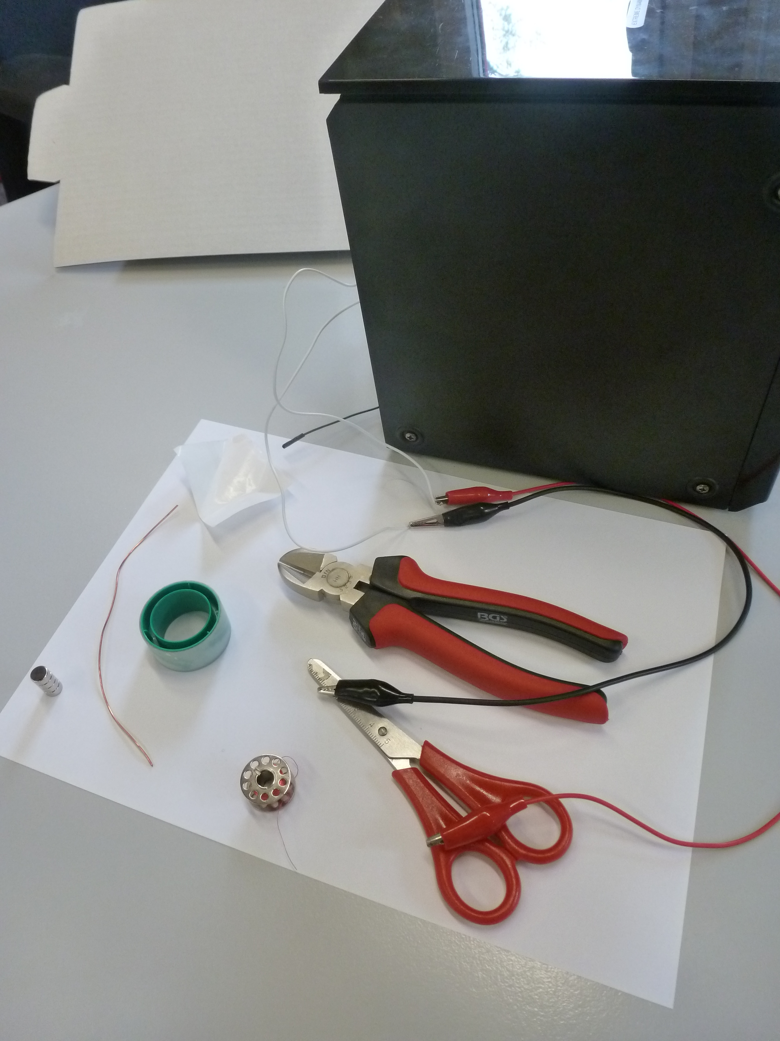
Verschillende lesfasen:
Zelf muziek maken met eenvoudige materialen
Probeer met het signaal van de versterker een mooi geluid te produceren
Bepaal de factoren die de kracht tussen de magneet en de koperen draad beïnvloeden
→ hypothese opstellen
Experimenteren, creativiteit

Slide 8
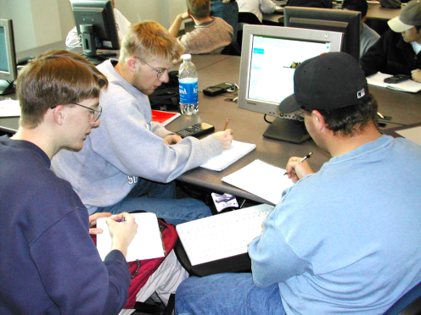
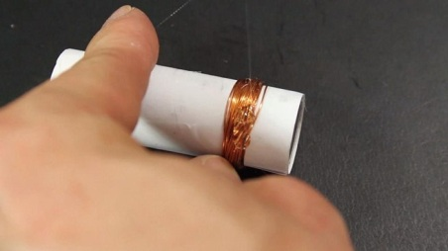
Verschillende lesfasen:
Experiment ontwerpen en verbanden leggen tussen de elektromagnetische kracht en een parameter
Hypothese testen

Slide 9
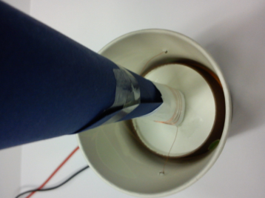
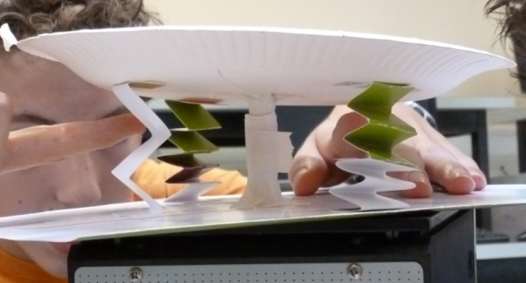
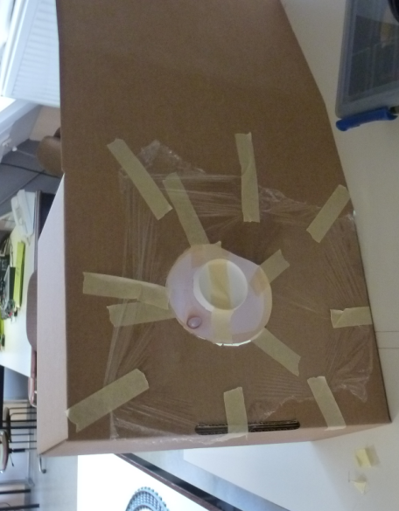
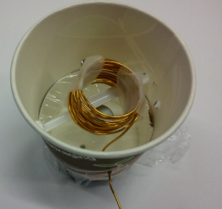
Verschillende lesfasen:
Bouw je eigen luidspreker
Toepassen van de opgedane kennis

Slide 10
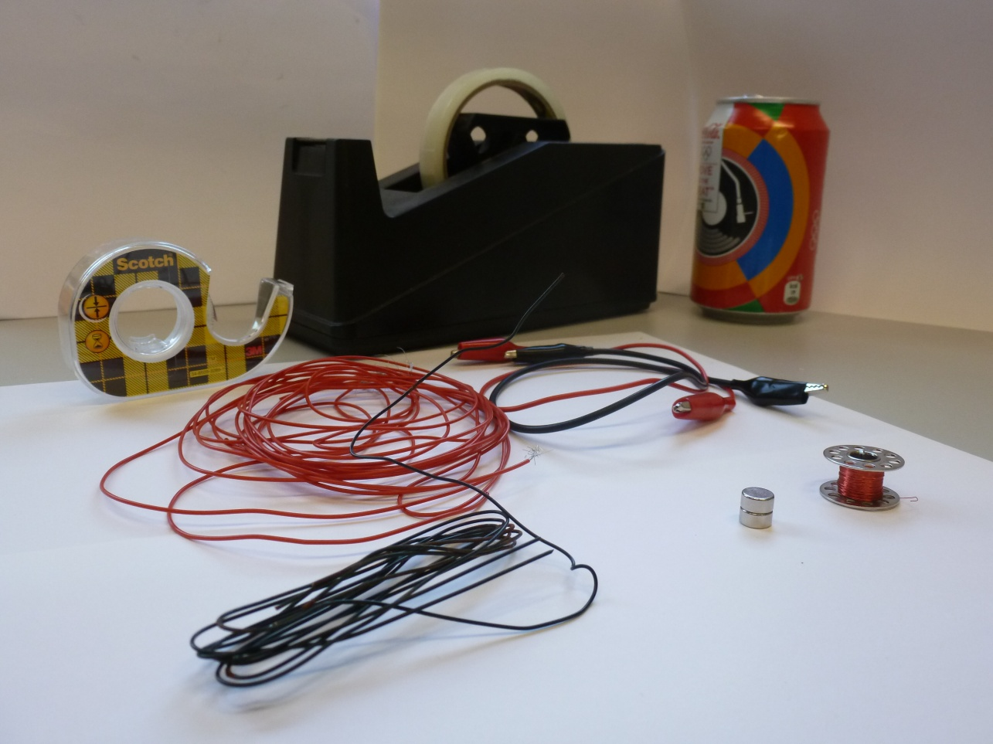
Opdracht aan de groepen:
Probeer met het signaal van de versterker een mooi geluid te produceren
materiaal:
magneten
koperen draden
kartonnen borden, bekers, ...
aluminiumfolie
plakband

Slide 11
Bedankt voor jullie aandacht
RVO-Society wenst jullie nog een prettige dag

